Slide 1
DUAL FLAPPER BACK PRESSURE VALVE
Document No:04
Editor: Jalal Alali
2017.01

Slide 2
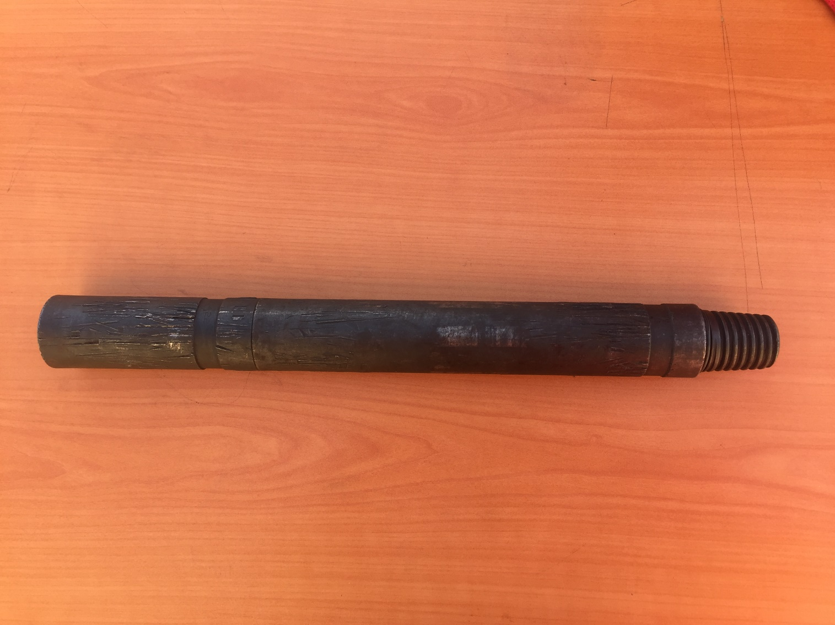
DUAL FLAPPER BACK PRESSURE VALVE

Slide 3
CONTENT
Introduction of DUAL FLAPPER BACK PRESSURE VALVE
Disassembly
Assembly
DUAL FLAPPER BACK PRESSUERE VALVE معرفی
نحوی جدا سازی قطعات
نحوی سر هم کردن قطعات

Slide 4
Introduction:
The back pressure valve is a flapper type valve that allows flow down the tubing, but stop flow coming back up the tubing, dual flapper check valve has two flappers and flapper seals.
The flapper is designed so that a ball can be pumped through it at minimum fluid flow rate
معرفی:
این ابزار یک شیر یک طرفه است که اجازه می دهد جریان از داخل تیوبینگ به پایین برود اما مانع از ورود جریان به داخل تیوبینگ می شود و دارای دو عدد فلاپر و دو عدد فلاپر سیل است
فلاپر به نحوی طراحی شده است که توپ می تواند با کمترین میزان پمپاژ سیال از میان آن عبور کند

Slide 5
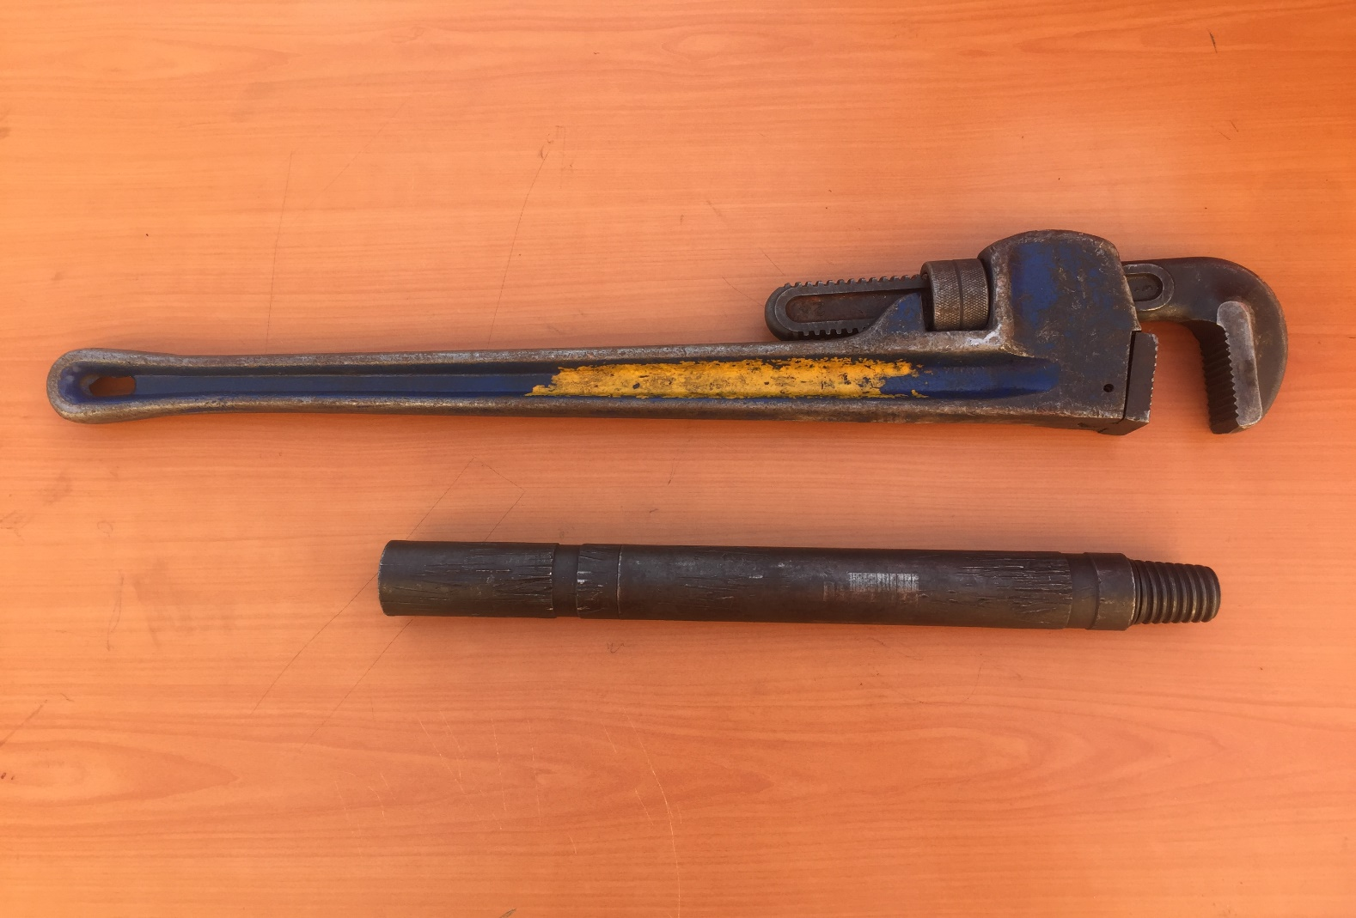
Required hand tools
ابزار مورد نیاز

Slide 6
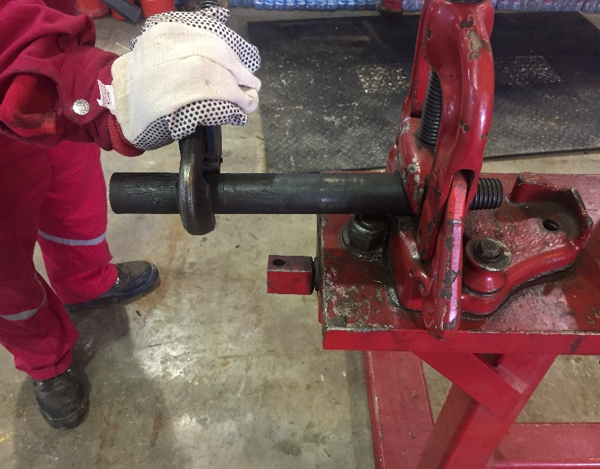
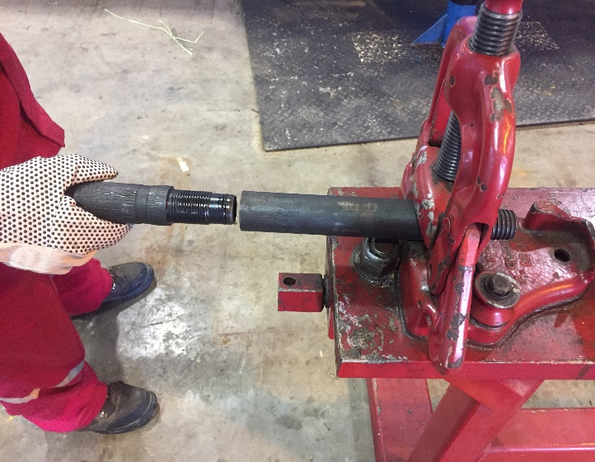
Disassembly:
Unscrew top sub from the housing
A
B
نحوی جدا سازی قطعات:
طوقه بالایی را از بدنه جدا می کنیم

Slide 7
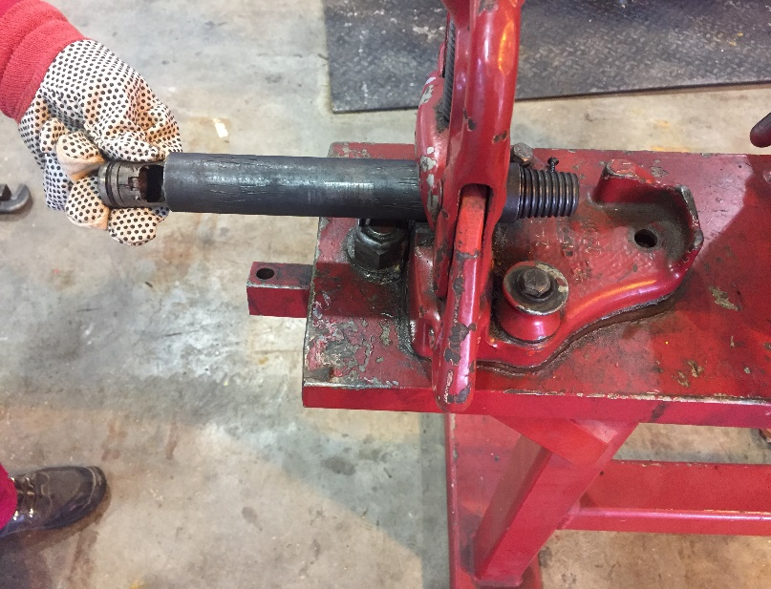
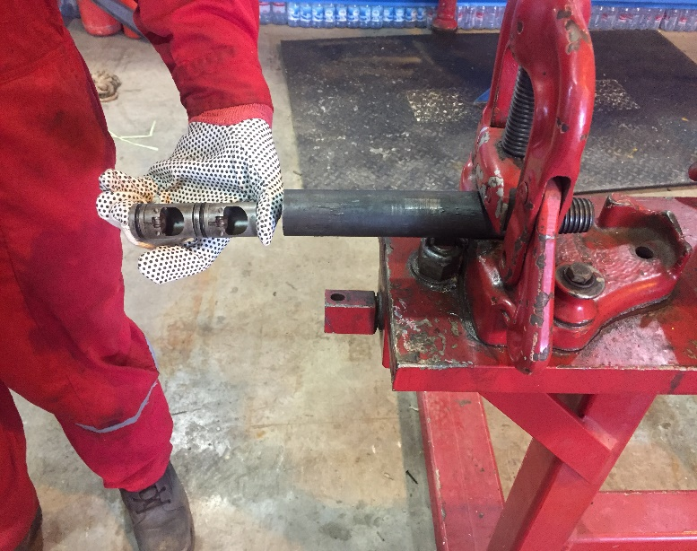
Remove the dual flapper from the housing
A
B
فلاپر دوتایی را از داخل هوسینگ خارج می کنیم

Slide 8
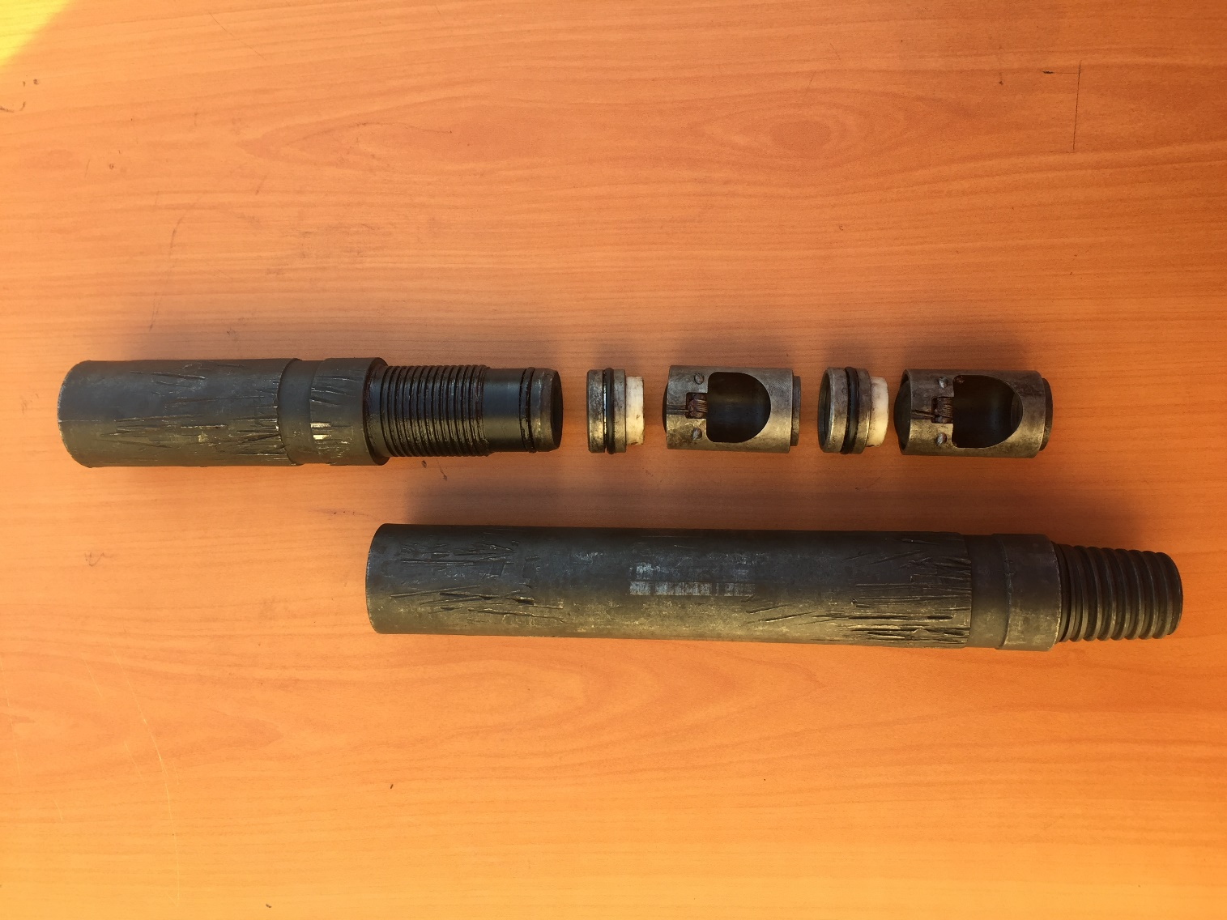

Slide 9
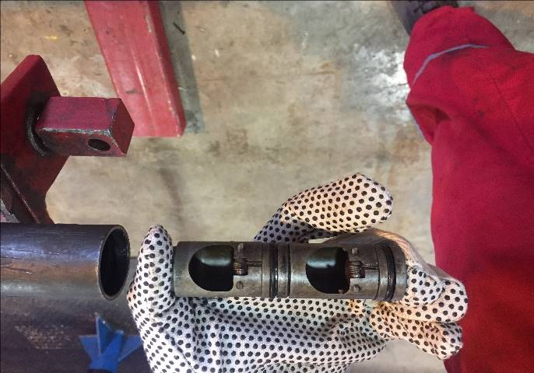
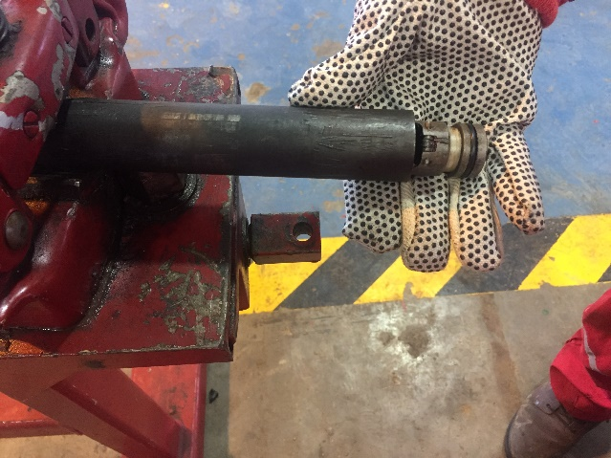
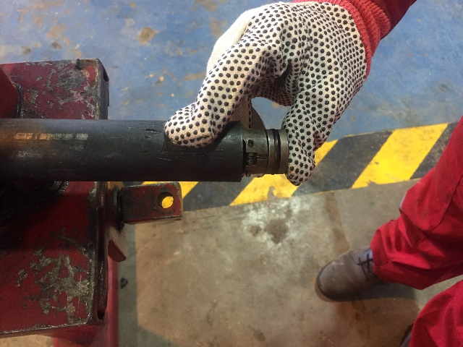
Assembly:
push dual flapper inside the housing
نحوی سرهم کردن قطعات:
فلاپر دوتایی را در درون هوسینگ قرار می دهیم

Slide 10
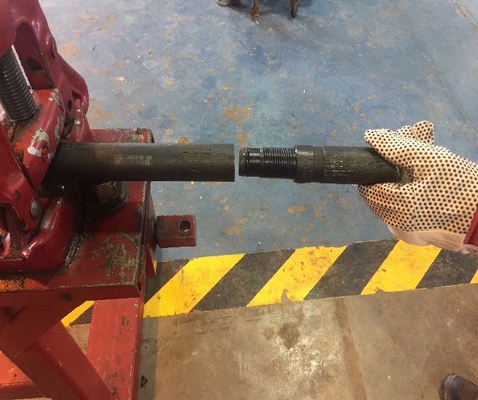
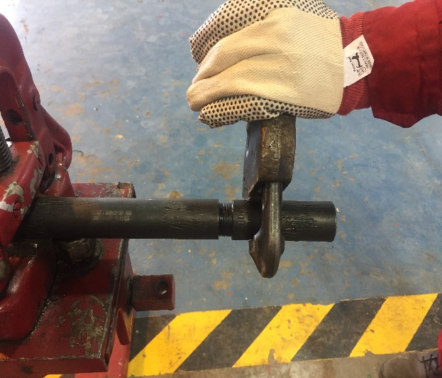
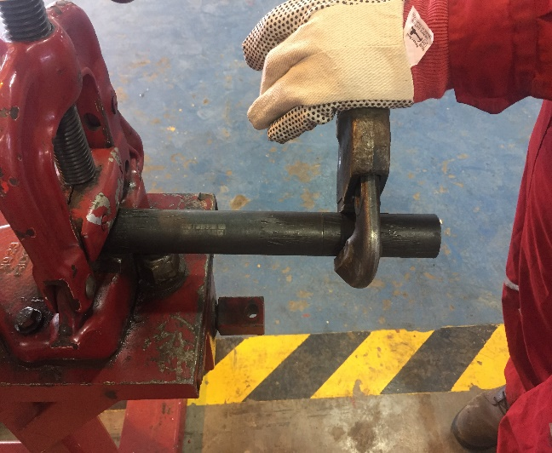
Install top sub to housing
طوقه بالایی را به بدنه متصل می کنیم

